Slide 1
Todo App
Приложение для заметок
Лядский Егор

Slide 2
Проблема
Необходимость эффективного и удобного способа организации и ведения записей, чтобы пользователи могли быстро и легко сохранять, структурировать и получать доступ к важной информации.

Slide 3
Цели и задачи
Создать интуитивно понятное приложение, которое обеспечит пользователям удобный и централизованный способ создания, редактирования и удаления заметок, повышая их организацию, производительность и доступность к важной информации.

Slide 4
ПЛЮСЫ НАШЕГО ПРИЛОЖЕНИЯ
Приложение предоставляет удобный способ создания и управления заметками.
Интерфейс программы интуитивно понятен и прост в использовании.
Возможность просматривать, создавать, редактировать и удалять заметки (выполнен CRUD)

Slide 5
Технологии
Python
PyQt6
SQLite
Читабельный, простой,
Универсальный
Кросс-платформенный, широкий набор инструментов для GUI
Легкая,
Локальная,
безопасная

Slide 6
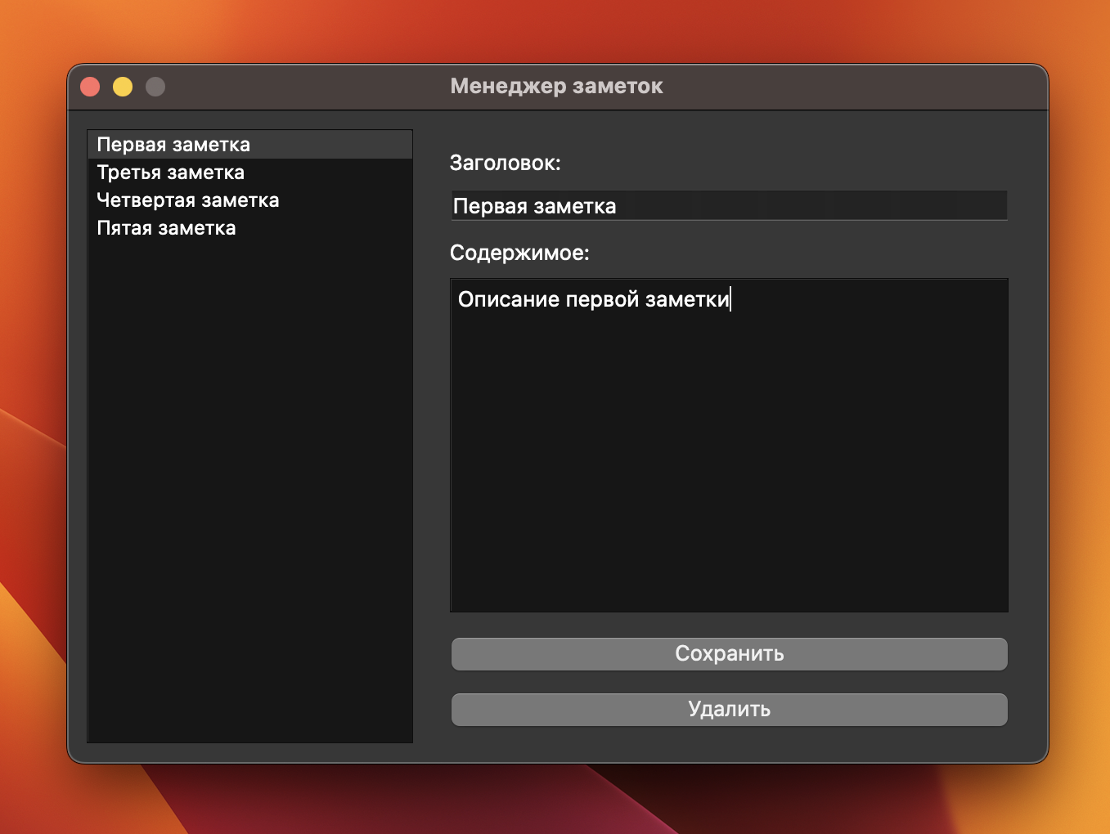
Интерфейс

Slide 7
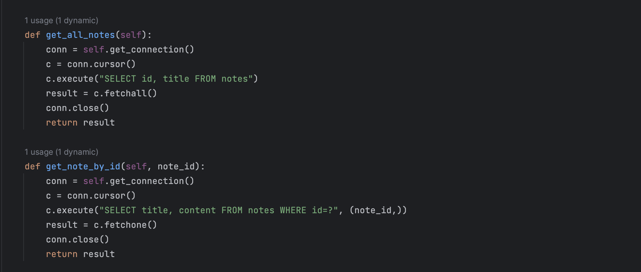
Чтение заметок

Slide 8
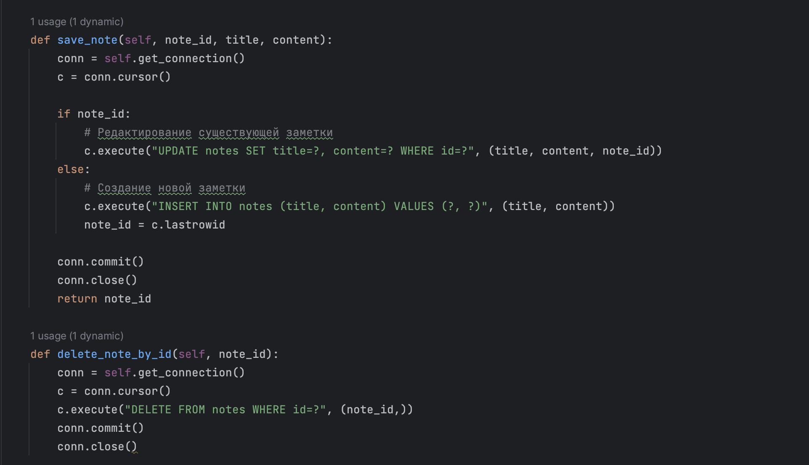
Создание, редактирование и удаление заметок

Slide 9
Вывод
Научился создавать кросс-платформенные приложения для десктопа используя Python и PyQt6. Также получил опыт разворачивания локальной базы данных SQLite и построения запросов к ней

